Slide 1
파이썬 7강 과제

Slide 2
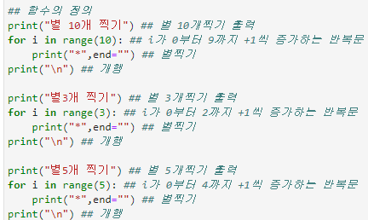
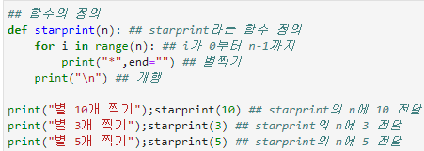
함수의 정의

